Slide 1

INFOSÕDA JA
VALEUUDISED
Krista Mulenok
Eesti NATO Ühingu juhatuse esimees
Meediakirjaoskuse ja kogukonna vastupidavuse suvekool Toilas

Slide 2

TÄNANE TÖÖTUBA
MIS ON INFOSÕDA?
ÜLESANNE 1
MIS ON VALEINFO?
ÜLESANNE 2
KUIDAS VALEUUDIST ÄRA TUNDA?
ÜLESANNE 3
KOKKUVÕTE
Meediakirjaoskuse ja kogukonna vastupidavuse suvekool Toilas

Slide 3
VIDEO: MIS ON INFOSÕDA?
(23:48 alates)
Meediakirjaoskuse ja kogukonna vastupidavuse suvekool Toilas

Slide 4
ÜLESANNE 1: 10 MINUTIT
01
JAGUNEGE GRUPPIDESSE
Ühes grupis 3-4 inimest
02
ARUTAGE OMAVAHEL:
Miks tahab vaenlane infosõda kasutada?
Kuidas infosõjale vastu võidelda?
03
Ettekanne
Valige oma rühmast 1 inimene,
kes esitleb teistele teie arutelu tulemused.
Meediakirjaoskuse ja kogukonna vastupidavuse suvekool Toilas

Slide 5

MIS ON VALEUUDISED?
Valeuudis on enamasti uus ehk uudise moodi info, mis tundub korraga nii uskumatu kui ka usutav. Teiseks jätab see mulje nagu tegu oleks ajakirjandusega. (Teeviit, 2022)
https://novaator.err.ee/1068156/mis-on-valeuudis

Slide 6
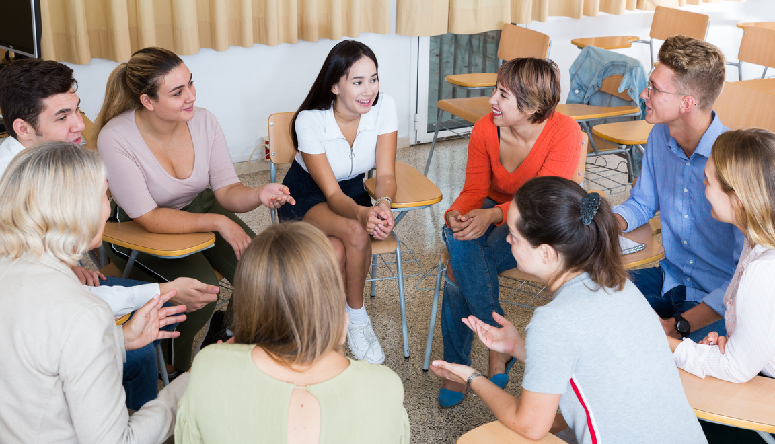


ÜLESANNE 2: 10 MINUTIT
ARUTAGE
ARUTAGE
ETTEKANNE
Miks valeuudised üldse levivad?
Pange kirja 2-3 teemat, mille kohta teie arvates täna valeuudiseid tehakse.
Kes toodab valeuudiseid? Miks inimesed neid usuvad?
Mõelge välja üks teie arvates usutav valeuudis ning pange kirja, kes seda teie arvates uskuma jääks ja miks.
Valige oma rühmast 1 inimene, kes räägib teistele teie arutelu tulemused.

Slide 7
KUIDAS ÄRA TUNDA VALEUUDISEID?
Meediakirjaoskuse ja kogukonna vastupidavuse suvekool Toilas

Slide 8
KIIR-KONTROLL
03
KAS KUSKIL ON VEEL SAMA INFOT?
Kontrolli teistest (usaldusväärsetest) allikatest, kas seal jagatakse sama lugu - soovitav vähemalt 2-3 tuntud allikat.
02
KES ON AUTOR?
Kus on uudis avalikustatud ning mis on autori taust? Mis on tema seos selle uudisega? Kelle veebileht see on?
01
KAS SEE TUNDUB REAALNE?
Kas sisu ja ajastus tundub kahtlane? Kas tegemist võib olla aegunud uudisega?
Meediakirjaoskuse ja kogukonna vastupidavuse suvekool Toilas

Slide 9
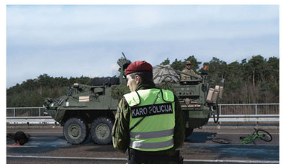
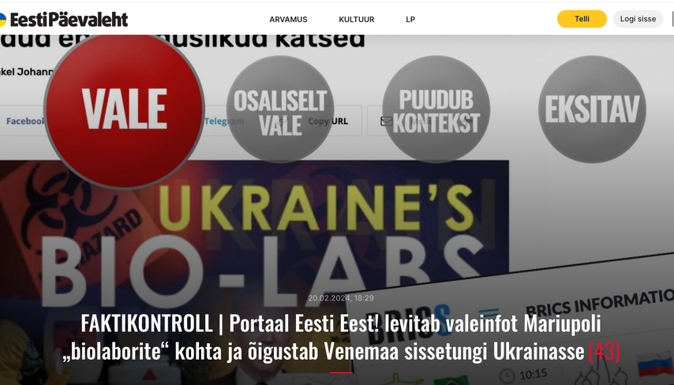
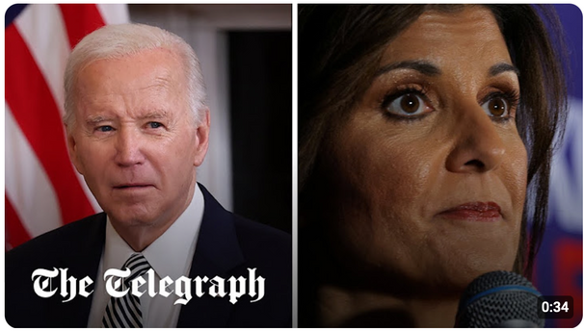
ÜLESANNE 3: NÄITEID ELUST ENESEST
LEEDU – „LAPS SURI NATO SÕIDUKI RATASTE ALL“
Leedus toodeti 2018. aasta juuni alguses uudis, kuidas õppuse „Saber Strike 2018“ aja sai surma laps. Lugu pandi levima wordpress.com keskkonna anonüümselt blogikontolt. Postitus oli varustatud võltsitud ekraanitõmmisega, justkui oleks Leedu Delfi avaldanud sellise loo koos fotoga. (Propastop, 2018)
EESTI EEST! VÄITED NARKOTESTIDE KOHTA
Portaal Eesti Eest! väidab, et USA tegutses ebaseaduslikult „endistel Ukraina territooriumidel“ ja „Big Pharma“ olevat Ukraina võimude toel teinud Donbassi psühhiaatriahaiglas „etnilistele Venemaa kodanikele“ narkoteste. Portaali sõnul oli Venemaa otsus Ukraina „vabastada“ ainus viis takistada selliste tegude jätkumist.
JOE BIDEN HELISTAB VALIJATELE
USA eelvalimiste ajal said inimesed telefonikõnesid, kus Joe Bideni hääl soovitas neil eelvalimistel mitte hääletada ning osaleda valimistel alles novembris.
Meediakirjaoskuse ja kogukonna vastupidavuse suvekool Toilas

Slide 10
Meediakirjaoskuse ja kogukonna vastupidavuse suvekool Toilas

Slide 11









B for blur | C for confetti
D for a drumroll
 | Q for quiet
U for unveil | Any number from 0-9 for a timer
LISAINFOT LEIAD:
Kui otsid “meediapädevus” või “valeuudised” saad lugeda rohkem täna käsitletud teemade ning tihti levivate müütide kohta.

Slide 12
ENESETEST
Kahoot!
Meediakirjaoskuse ja kogukonna vastupidavuse suvekool Toilas

Slide 13
KOKKUVÕTE
MIS ON INFOSÕDA?
MIS ON VALEINFO?
KUIDAS ÄRA TUNDA VALEUUDISEID?
Meediakirjaoskuse ja kogukonna vastupidavuse suvekool Toilas

Slide 14
AITÄH!
EESTI NATO ÜHING
Koduleht: www.eata.ee
Facebook: Eesti NATO Ühing/Estonian Atlantic Treaty Association
Twitter: @EstonianATA
Instagram: @eestinato

